Slide 1
第四章 指数函数与对数函数
4.2.2 指数函数的图象与性质
高中数学/人教A版/必修一
……

Slide 2
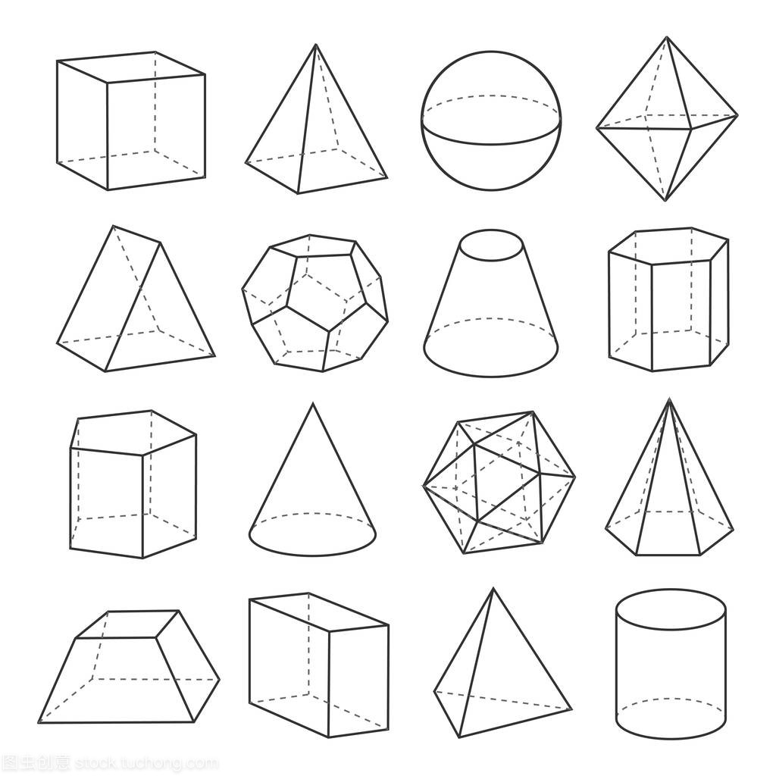
4.2.2 指数函数的图象与性质
思维篇
素养篇
知识篇

Slide 3
让我们回顾一下前面研究幂函数性质的过程和方法：
定义域？
值 域？
图象
单调性？
奇偶性？
过定点？

Slide 4
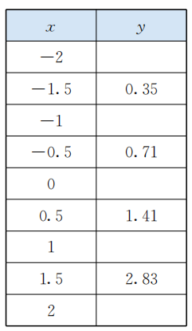
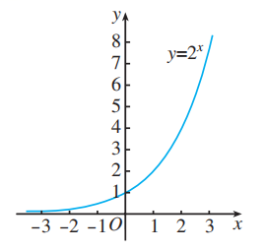
1
指数函数的图象
首先画出指数函数的图象，然后借助图象研究指数函数的性质．先从简单的函数y＝2^{x}开始：
请同学们完成x，y的对应值表，
并用描点法画出函数y＝2^{x}的图象.

Slide 5
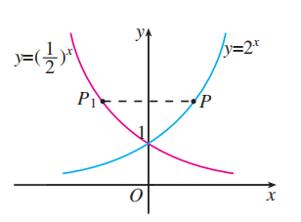
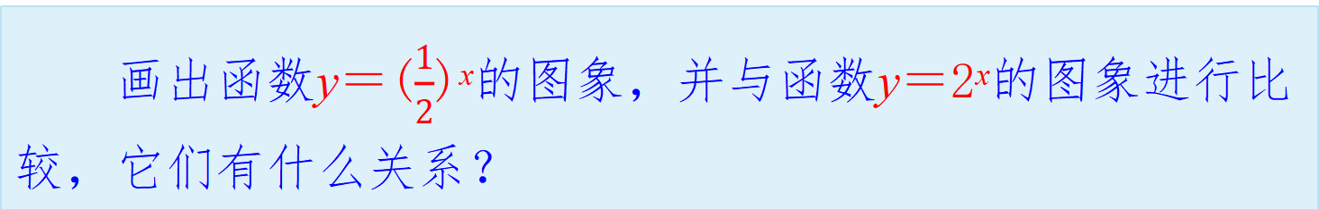
1
指数函数的图象
为了得到指数函数 y＝a^{x}（a＞０，且a≠１）的性质，我们还需要画出更多的具体指数函数的图象进行观察.
画出函数y＝($$\frac{1}{2}$$)^{x}的图象，并与函数y＝2^{x}的图象进行比较，它们有什么关系？

Slide 6
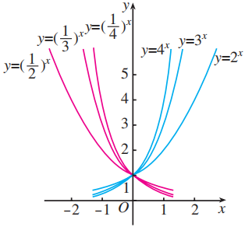
1
指数函数的图象
选取底数a的若干值，用信息技术画图，发现指数函数y＝a^{x}的图象按底数a的取值，可分为0＜a＜1和a＞1两种类型．

Slide 7
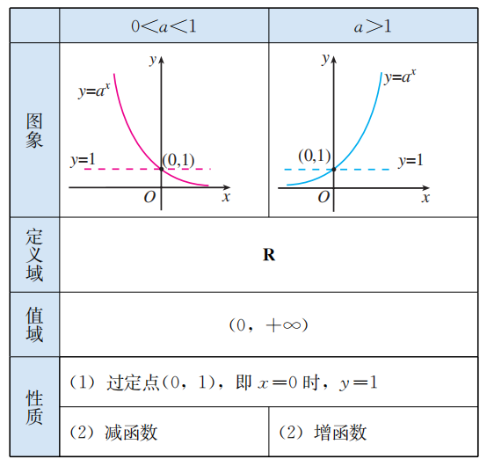
2
指数函数的性质
一般地，指数函数的图象和性质如表所示．
思考
a=2和a=3时，y＝a^{x}的图象之间有何差异？
由此你能归纳出更多指数函数的性质吗？

Slide 8
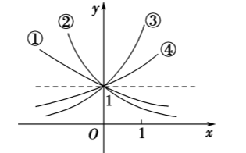
练一练
指数函数 ① y=a^{x} ②y=b^{x} ③y=c^{x} ④ y=d^{x}
的图象如图所示, 则a,b,c,d及1的大小关系是 .
答案：b<a<1<d<c
方法：令x=1, 观察图象上相应点的纵坐标的大小情况.

Slide 9
4.2.2 指数函数的图象与性质
思维篇
素养篇
知识篇

Slide 10
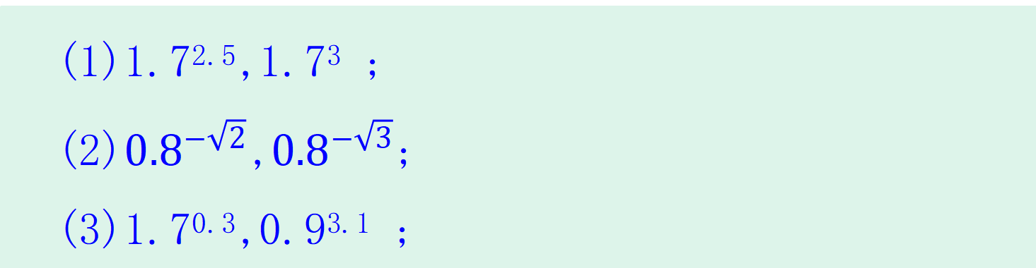
1.比较下列各题中两个值的大小:
(1)1.7^{2.5},1.7³ ;
(2)$${0.8}^{−\sqrt{2}}$$,$${0.8}^{−\sqrt{3}}$$;
(3)1.7^{0.3},0.9^{3.1} ;
数据分析 + 逻辑推理
解：(1)根据函数y=1.7^{x}的性质，1.7^{2.5}<1.7³.
(2)根据函数y=0.8^{x}的性质，0.8^{-0.1}<0.8^{-0.2}.
(3)根据函数y=1.7^{x}的性质，1.7^{0.3}>1.7⁰=1，
根据函数y=0.9^{x}的性质，0.9^{3.1}<0.9⁰=1，
所以1.7^{0.3}>0.9^{3.1} (不同底的要找中间值)

Slide 11
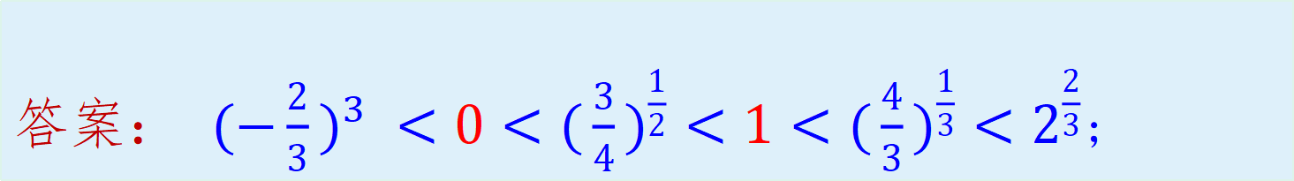
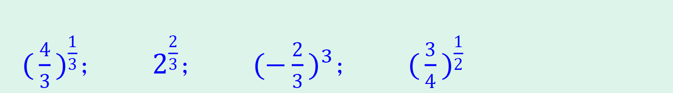
练一练
将下列四个数从小到大排序:
$${(\frac{4}{3})}^{\frac{1}{3}}$$; $$2^{\frac{2}{3}}$$; $${(−\frac{2}{3})}^{3}$$; $${(\frac{3}{4})}^{\frac{1}{2}}$$
$$答案： {(−\frac{2}{3})}^{3} {<0<{(\frac{3}{4})}^{\frac{1}{2}}<1<(\frac{4}{3})}^{\frac{1}{3}}<2^{\frac{2}{3}}$$;

Slide 12
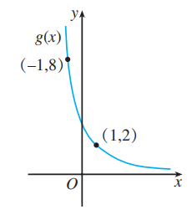
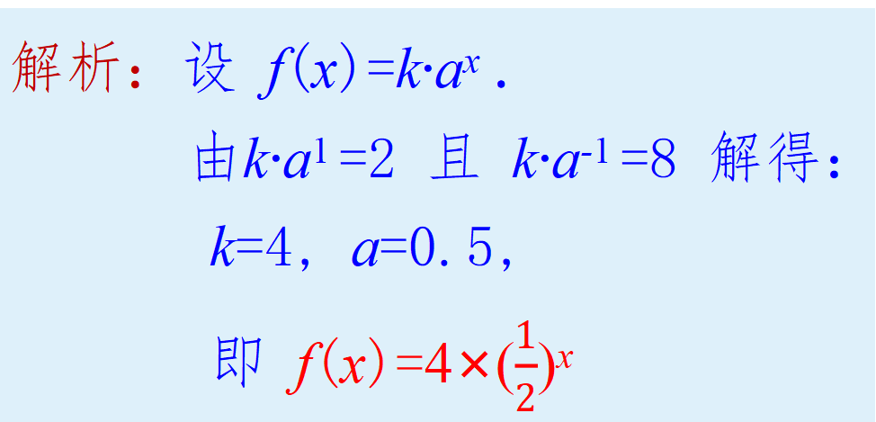
2．根据下图求函数 y = f(x) 可能的一个解析式：
分析：根据图形走势判断，函数
y = f(x)属指数增长模型．
数学建模
解析：设 f(x)=k·a^{x} ．
由k·a¹ =2 且 k·a⁻¹ =8 解得：
k=4, a=0.5,
即 f(x)=4×($$\frac{1}{2}$$)^{x}

Slide 13
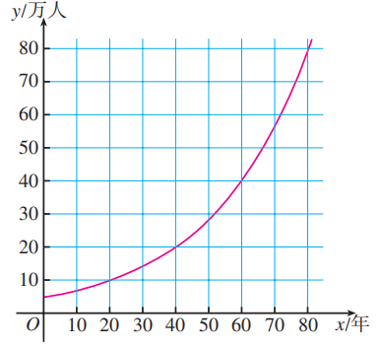
3.如图，某城市人口呈指数增长．
(1)根据图象,估计该城市人口每翻一番所需的时间；
(2)该城市人口从80万人开始，经过20年会增长到多
少万人？ （翻一番所需的时间称为倍增期）
数学建模
(1)分析：因为该城市人口呈指数增长，而同一指数函数的倍增期是相同的，所以可以从图象中选取适当的点计算倍增期．

Slide 14
3.如图，某城市人口呈指数增长．
(1)根据图象,估计该城市人口每翻一番所需的时间；
(2)该城市人口从80万人开始，经过20年会增长到多
少万人？ （翻一番所需的时间称为倍增期）
数学建模
(1)解：该城市人口经过20年约为10万人，经过40年约为20万人，即由10万人增加到20万人所用的时间约为20年，所以该城市人口每翻一番所需的时间约为20年．

Slide 15
3.如图，某城市人口呈指数增长．
(1)根据图象,估计该城市人口每翻一番所需的时间；
(2)该城市人口从80万人开始，经过20年会增长到多
少万人？ （翻一番所需的时间称为倍增期）
数学建模
(2)分析：要计算20年后的人口数，关键是要找到20年与倍增期的数量关系．

Slide 16

3.如图，某城市人口呈指数增长．
(1)根据图象,估计该城市人口每翻一番所需的时间；
(2)该城市人口从80万人开始，经过20年会增长到多
少万人？ （翻一番所需的时间称为倍增期）
数学建模
(2)解：因为倍增期为20年，所以每经过20年， 人口将翻一番．因此，从80万人开始，经过20年， 该城市人口大约会增长到160万人．

Slide 17
4.2.2 指数函数的图象与性质
思维篇
素养篇
知识篇

Slide 18
1.若a>0且a≠1，则函数 f(x)＝a^{2x－4}＋3的图象恒
过定点________．
函数与方程思想
分析一：令2x－4＝0，得x＝2，所以f(2)＝a⁰＋3＝4，
故f(x)＝a^{2x－4}＋3的图象恒过定点(2, 4)．

Slide 19
1.若a>0且a≠1，则函数 f(x)＝a^{2x－4}＋3的图象恒
过定点________．
数形结合
分析二：f(x)＝a^{x}的图象恒过定点(0,1);
将f(x)＝a^{x}的图象向右平移两个单位，再向上平
移3个单位，就得到f(x)＝a^{2x－4}＋3的图象；
故f(x)＝a^{2x－4}＋3的图象恒过定点(2, 4)．

Slide 20
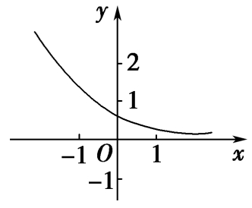
练一练
函数f(x)＝a^{x-b}的图象如图所示，其中a，b为常数，则下列结论正确的是( )
A．a>1，b<0 B．a>1，b>0 C．0<a<1，b>0 D．0<a<1，b<0
答案： D
Notes:
D,(3,... text has been truncated due to evaluation version limitation.

Slide 21
2.函数y＝$$\sqrt{2^{x−1}−8}$$的定义域为( )
A．[3，＋∞) B．[4，＋∞) C．(3，＋∞) D．(4，＋∞)
转化与化归
答案：B
要使函数有意义，需2^{x－1}－8≥0，则
2^{x－1}≥8＝2³，所以x－1≥3. 得x≥4.

Slide 22
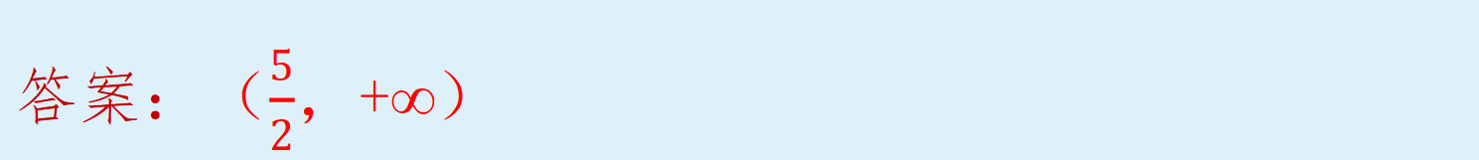
练一练
不等式4^{x-1}>8的解集为 .
分析：不等号两边可分别看作函数y=2^{x}的函数值，
利用函数的单调性对原不等式进行转化即可.
答案：（$$\frac{5}{2}$$，+∞）

Slide 23
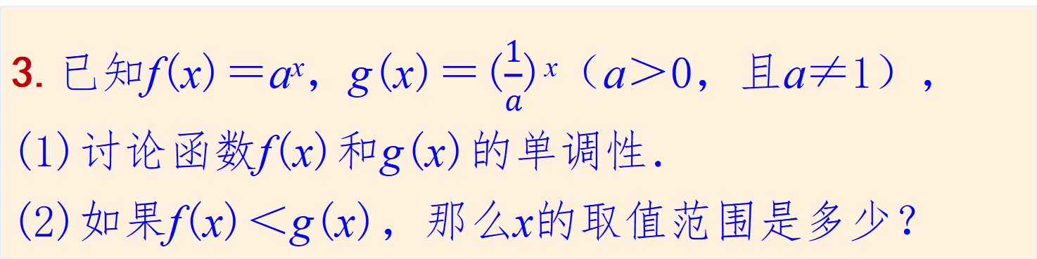
3.已知f(x)＝a^{x}，g(x)＝($$\frac{1}{a}$$)^{x}（a＞0，且a≠1），
(1)讨论函数f(x)和g(x)的单调性．
(2)如果f(x)＜g(x)，那么x的取值范围是多少？
分类讨论
解：(1)当a＞1时，f(x)在R上单调递增；
g(x)在R上单调递减.
当0<a<1时，f(x)在R上单调递减；
g(x)在R上单调递增.

Slide 24
3.已知f(x)＝a^{x}，g(x)＝($$\frac{1}{a}$$)^{x}（a＞0，且a≠1），
(1)讨论函数f(x)和g(x)的单调性．
(2)如果f(x)＜g(x)，那么x的取值范围是多少？
分类讨论
解：(2)当a＞1时，由f(x)＜g(x)得 a^{x}＜a^{-x}
即 x<-x , 所以x<0.
当0<a<1时，由f(x)＜g(x)得 a^{x}＞a^{-x}
即 x＞-x , 所以x＞0.

Slide 25
课堂小结
一、本节课学习的新知识
指数函数的图象
指数函数的性质

Slide 26
课堂小结
二、本节课提升的核心素养
数学抽象
数学建模
直观想象

Slide 27
课堂小结
三、本节课训练的数学思想方法
转化与化归
函数与方程思想
分类讨论思想
数形结合

Slide 28
01
基础作业： .
作业
02
能力作业： .
03
拓展延伸：（选做）

Slide 29
给授课教师的建议：
1. 素养篇与思维篇中的问题，建议以学生分析为主，由
学生思考、探究、讨论，得出解决方案，教师适时点
拨即可;
2. 原PPT上的“分析”文本框内容，仅供教师参考，上
课前建议删除，使问题解决的过程得以原生态呈现.
（本页可以删了！）

